Slide 1
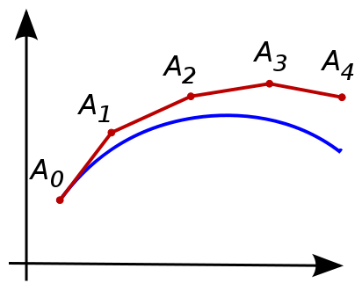
Runge-Kutta metoda za numeričko rešavanje diferencijalnih jednačina

Slide 2
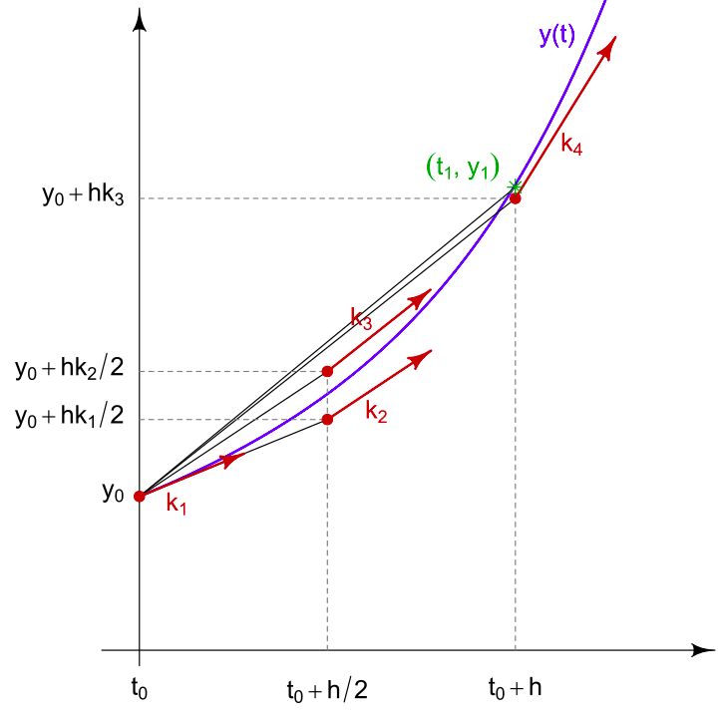
Rešavamo jednačinu
Priraštaj f-je na intervalu dt pod pretpostavkom da je f-ja linearna (kao kod Ojlerove metode)
Priraštaj f-je na polovini intervala dt i uzimajući da je funkcija u toj tački već porasla sa stopom k1
Priraštaj f-je na polovini intervala dt i uzimajući da je funkcija u toj tački već porasla sa stopom k2
Priraštaj f-je na kraju intervala h i uzimajući da je funkcija u toj tački već porasla sa stopom k3

Slide 3
Kako rešavamo sistem jednačina drugog reda?

Slide 4
Kako rešavamo sistem jednačina drugog reda?

Slide 5
Kako rešavamo sistem jednačina drugog reda?

Slide 6
Kako rešavamo sistem jednačina drugog reda?

Slide 7
Kako rešavamo sistem jednačina drugog reda?

